Slide 1
전시참가 안내서

Slide 2
Contents
전시회 개요
전시회 주요 일정표
제출서류 체크리스트
전시회 운영규정
주차 및 교통
전시품 반입ㆍ반출 안내
부대설비 안내
부스장치공사 규정
참가업체 서비스
각종 신청 양식

Slide 3
1. 전시회 개요
1. 명 칭 : [국문] 2024 대한민국 드론박람회
[영문] Korea Drone Expo 2024
2. 전시기간 : 2024년 5월 9일(목) ~ 5월 11일(토) (3일간)
3. 개장시간 : 오전 10시 ~ 오후 6시 (관람객 입장마감 오후 05:30)
4. 장 소 : 인천 송도컨벤시아
(주소)인천광역시 연수구 센트럴로 123(송도동 6-1)
5. 주 최 : 국토교통부, 인천광역시
6. 주 관 : 항공안전기술원, 교통안전공단, 한국드론기업연합회,
인천테크노파크, 인천관광공사, 대한드론축구협회
7. 전시관 구성
전시관 | 전시 주요내용
드론 정책관 | 기술개발, 실증 및 자금지원, 교육ㆍ자격관리, 인력양성 등 드론산업 전반에 걸쳐 국토교통부에서 추진해온 드론 정책 및 인프라 전시를 통해 가시적 성과 홍보 및 미래비전 제시
해외 드론기업관 | 해외 트랜드 및 기업 우수기술, 활용 사례 등 전시
공공 서비스관 | 소방, 산림, 치안, 해양경찰 등 국민안전과 공공임무에 활용되고 있는 드론의 활용사례 및 추진성과 전시
UAAN관 | 도심항공모빌리티 상용화를 위한 국제 표준 UAAN 통신기술 및 솔루션, 드론 통신 네트워크 표준 제시
드론 레포츠관 | 드론 축구, 영암 DF1 등 레저용 드론 제품 전시 및 해외진출 성과 홍보
드론 배송관 | K-드론 배송 상용화를 위한 식별장치, 도심비행 환경 조성을 위한 교통체계 등을 안내
드론 방산관 | 드론 작전사령부에서 활용하고 있는 선진 국방 무인 시스템, 유ㆍ무인 복합체계 시스템 등 드론기술 및 활용사례 등 전시
우수기업 전시관 | 우리나라 드론산업 우수기업의 드론 제품 및 장비, 우수기술, 서비스, 활용사례 전시
체험존 | 드론 시뮬레이터, 미니 드론 비행 등 누구나 즐길 수 있는 드론 체험존
8. 전시규모 : 총 4,208m²
9. 홈페이지 : http://droneuamexpo.kr/

Slide 4
2. 전시회 주요 일정표
구 분 | 일 자 | 시 간 | 내 용
각종 서류제출 |  | - | 각종 신청 양식 마감기한 2024. 4. 30(화) ※ 제출서류 체크리스트(3p)참조
비용 납부 | 2024. 4. 24(수) 2024. 4. 24(수) |  | 부스참가 비용 잔금 납입 기한 부대시설 비용 납입 기한
장치공사 | 2024.5.7(화) ∼ 2024.5.8(수) | 08:00∼20:00 | 부스 장치공사(기본부스, 독립부스) ※ 5. 8(수) 14시 이후 차량 출입구 폐쇄
기본부스 전시품 반입 | 2024.5.8(수) | 14:00∼20:00 | 참가업체 전시품 반입 및 부스 조성 가능 ※ 5. 8(수) 14시 이후 부스전력 공급
전시기간 | 2024.5.9(목) ∼ 2024.5.11(토) | 09:00∼10:00 | 참가업체 입장 (전시준비)
 |  | 10:00∼18:00 | 관람객 입장 ※ 17:30 이후 관람객 입장 불가
장치물 철거 | 2024.5.11(토) | 18:00∼20:00 | 전시품 반출
 | 2024.5.11(토) | 20:00∼24:00 | 전시품 반출(중량물) 및 부스철거
※ 전시기간 중 폐장 시간은 주최측의 사정에 따라 변경될 수 있습니다.
※ 장치공사 기간 중 전시장 오픈시간은 08시 ~ 20시까지이며,
20시 이후 초과 작업이 필요한 경우 추가 비용이 부가되며
전시회 사무국의 사전 승인을 받으셔야 합니다.
※ 전시품 반출입시 사무국에는 별도의 카트(휴대용 수레)를 보유하고 있지 않으니
참가업체에서 직접 준비하시기 바랍니다.

Slide 5
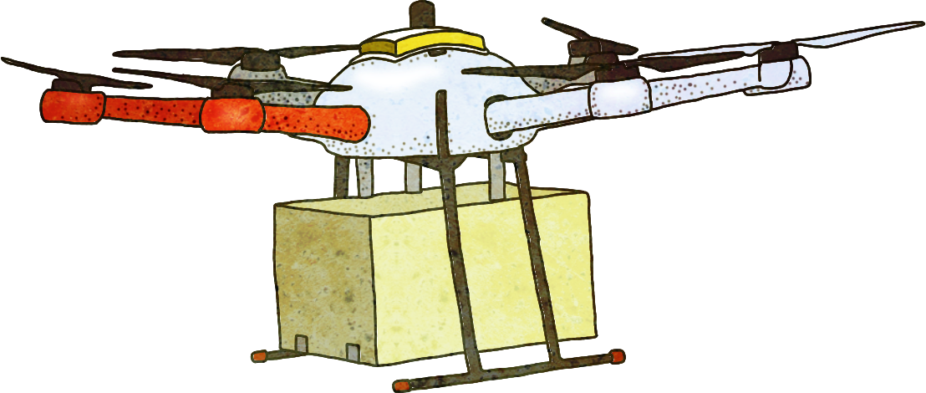
3. 제출서류 체크리스트
양 식 | 내 용 | 신청 마감일 | 필 수 사 항 |  |  |  | 비고
 |  |  | 기본 부스 | 프리미엄부스 | LED 부스 | 독립 부스
양식 1 | 기본부스 상호간판 신청서 | 2024.4.24(수) | ● | ● | ●
양식 2 | 참가업체 출입증 발급 신청서 | 2024.4.24(수) | ● | ● | ● | ●
양식 3 | 전시품 안내 신청서 | 2024.4.24(수) | ● | ● | ● | ●
양식 4 | 독립부스 시공업체 신고서 | 2024.4.24(수) |  |  |  | ●
양식 5 | 전시품 반출 신청서 | 2024.4.24(수) |  |  |  |  | 필요시 현장제출
양식 6 | 부대시설 사용신청서 | 2024.4.24(수) |  |  |  |  | 필요시신청 옵 션
양식 7 | 가구비품 임대 신청서 | 2024.4.24(수) |  |  |  |  | 필요시신청 옵 션
※ 상기 제출서류와 관련 비용은 정해진 기한 내에 제출 및 납부하셔야 하며,
일정이 준수되지 않을 경우 추가비용이 발생하거나 서비스 공급이 불가능할 수 있습니다.
※ 필수 제출서류는 이메일(E-MAIL)을 이용하여 신청하여 주시기 바랍니다.
문의
전화 / 접수
2024 대한민국 드론박람회 운영사무국
02-6464-1824 / droneexpo2024@gmail.com

Slide 6
4. 전시회 운영 규정
전시장 내의 관리, 질서 유지 등 원활한 전시회 운영을 위해 모든 참가업체는
본 전시회 운영 규정을 숙지하고 이를 준수해야 하며, 이를 준수하지 않음으로써
발생되는 모든 책임은 해당 업체에게 있음을 알려드립니다.
1. 전시장 관리
① 전시장 운영시간
구 분 |  | 기 간 | 운영 시간
참가업체 | 준비기간 | 2024년 5월 7일(화)~8일(수) (2일) | 08:00 ~ 20:00
 | 전시기간 | 2024년 5월 9일(목)~11일(토) (3일) | 09:00 ~ 18:00
 | 철거기간 | 2024년 5월 11일(토) | 18:00 ~ 24:00
참관객 | 전시기간 | 2024년 5월 9일(목)~11일(토) ※ 17:30에 입장마감 | 10:00 ~ 18:00
부스 공사업체 | 공사기간 | 2024년 5월 7일(화)~8일(수) (2일), 2일간 ※ 독립부스 및 기본부스 공사 | 08:00 ~ 20:00
 | 철거기간 | 2024년 5월 11일(토) | 17:30 ~ 20:00
 |  | 2024년 5월 11일(토) | 20:00 ~ 24:00
② 참가업체는 전시기간 중 개장 1시간 전에 입장하여 정시에 개장할 수 있도록 해야
하며, 일일 폐장 후 30분 이내에 일일점검을 끝내고 소등 후 퇴장하여야 합니다.
③ 전시장 출입 시 사무국에서 배부한 출입증(Badge)을 패용하여야만 합니다.
④ 전시기간 중에는 안전사고 및 쾌적한 전시환경을 위해 축하용 대형화분
(1m이상 크기) 이나 화환의 반입을 절대 금지합니다. 전시회 기간 중 배치되었던
화분은 반드시 폐장 시 가지고 가셔야 합니다.
⑤ 쾌적한 전시장 환경 조성을 위해 부스내 음식물을 반입 할 수 없습니다.
식사는 전시장 카페테리아 또는 휴게공간을 이용하여 주시기 바랍니다.
⑥ 각 부스 내의 청소는 전시품 안전관리 상 각 참가업체에서 직접 하여야 합니다.
⑦ 전시 기간 중의 전시품 관리는 참가업체의 책임 하에 관리하여 주시기 바랍니다.
☞ 퇴장 시에는 금줄을 설치하고, 보안/잠금장치를 하셔야 합니다. 특히, 개인
노트북 또는 귀중품은 휴대하시기 바랍니다.
⑧ 전시회 기간 중에는 원칙적으로 전시품의 반입/반출을 할 수 없으며 다만,
전시품의 수리 등 필요한 경우에 사무국의 승인을 얻은 후 반입/반출이 가능합니다.

Slide 7
4. 전시회 운영 규정
2. 부스 내 홍보 및 이벤트
① 참가업체는 계약된 부스 공간에서만 전시품의 홍보물을 배포할 수 있으며,
전시장 출입구, 전시장 내외, 통로등 에서 참관객 대상으로 홍보물을 배포할 수
없습니다.
② 참가업체는 전시기간 중 전시회의 분위기를 해치지 않고 타 부스에 방해를 주지
않는 조건하에 이벤트를 진행해야 하며, 해당 내용에 대해 주최자의 허가를 받아야 합니다. 허가를 받지 아니한 부스 내 이벤트는 진행할 수 없습니다.
③ 이벤트 진행 시 발생되는 소음, 빛, 연기 등으로 타 부스에 피해를 주지
말아야 합니다. 과잉 이벤트로 인접부스 및 참관객에게 불편을 초래할 경우
주최자가 허가한 행사라 하더라도 주최자는 해당 부스의 이벤트를
중단시킬 수 있습니다.
④ 주최자는 참가업체의 부스 내 이벤트 내용이 주최 측에 제출한 계획서와 다를 경우
이벤트를 중단시킬 수 있습니다.
3. 전시품의 실연 및 관리
① 참가업체는 전시품의 실연 시 인체 또는 재화의 손상, 화재 또는 통행의 장애
등의 위험방지를 위한 안전조치를 취해야 합니다. 특히 강렬한 음향, 광선, 열기,
먼지, 가스, 냄새, 진동 등의 발생은 허용하지 않습니다.
② 전시장 질서유지 및 공중 안전에 지장을 준다고 판단되면, 주최자는 참가업체에
이미 허가한 실연이라 할지라도 예방조치 차원에서 실연의 제한 또는 중지를 요구
할 수 있습니다.
③ 참가업체의 책임 하에 부스내의 전시품 등을 관리해야 하며, 통로에 전시품을
야적해서는 안 됩니다.
④ 주최자는 전시품과 관련하여 참가업체에서 발생된 손상 또는 도난, 화재 등의
손해에 대해 일체 그 책임을 지지 않으며, 참가업체는 안전사고에 대비해 모든
예방 조치를 취해야 합니다.
4. 보험 부보 (附保)
① 참가업체는 장치 및 철거기간을 포함한 전시기간 중 자사 부스 내에서 발생할 수
있는 모든 사고에 대한 책임을 지며, 대비하여 반드시 보험에 가입 하셔야 합니다.
② 참가업체의 과실로 타 업체에 손해를 입혔을 경우, 손해배상 책임은 가해 참가
업체에게 있습니다.

Slide 8
4. 전시회 운영 규정
5. 의무와 책임
① 참가업체는 화재나 안전사고 예방을 위해 소방시설 설치·유지 및 안전관리에
관한 법률과 건축물의 피난·방화규정 등의 기준에 관한 관계법령 준수에 최선을
다해야 합니다.
② 주최자는 전시회 진행상 주최자 및 진행요원의 과실로 인하여 발생된 손상의
경우에만 책임이 있으며, 도난, 참가업체의 실수 또는 기타 유사한 원인에 의해
발생한 손상에 대해선 책임이 없습니다.
③ 참가업체는 주최자가 정한 업무관리 지침을 준수해야 하며, 이를 준수하지
않음으로써 발생되는 모든 손해에 대하여 법적 책임이 있습니다.
6. 폐기물 처리
①전시기간 중 반입된 폐기물(목재, 비닐, 에어백, 폐자재 등)은 반입업체에서
전시회 종료 후 반출하여야 합니다. 아래의 해당업체는 더욱 유념하여 주시기
바라며, 문제 발생 시 폐기물 처리비용을 전시참가자가 부담하여야 하므로
독립부스 참가업체는 장치공사 업체와 계약 시 이 점을 고려하시기 바랍니다.
· 목재를 이용하여 독립부스 및 장치물을 제작한 전시참가자
· 전시물품 및 전시물품을 보조하기 위하여 자재를 반입하였던 전시참가자
· 기본부스 내부에 자체적으로 장치하기 위하여 자재를 반입하였던 전시참가자
· 전시품 보호용 포장재(종이, 비닐, 에어팩, 목재)를 반입한 전시참가자

Slide 9
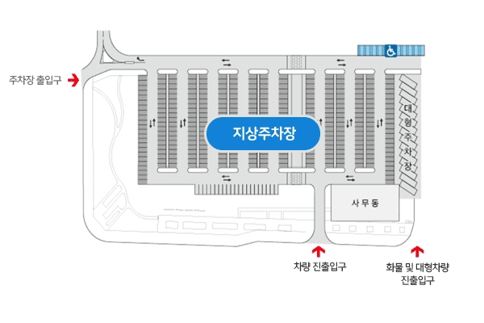
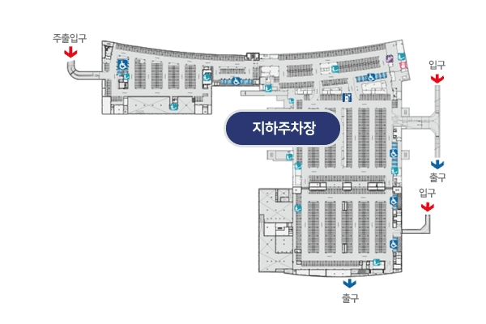
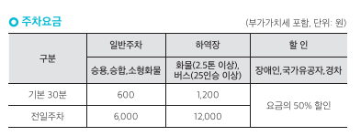
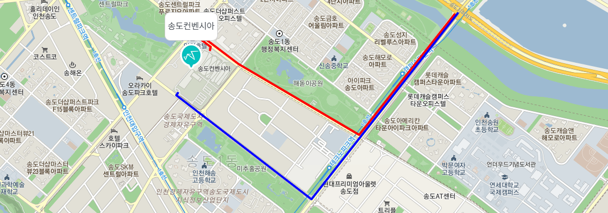
5. 주차 및 교통
1. 주차 안내
① 출품업체 주차 (승용차)
출품업체 주차는 송도 컨벤시아 지정 주차장에 주차하시면 됩니다.
다만, 차량파손 및 차량내 귀중품 분실에 대한 것은 차량소유자 또는 운행자 본인의 책임입니다.
② 주차장 위치
2. 주차요금 안내
3. 교통안내
※ 주소 : 인천광역시 연수구 센트럴로 123(송도동 6-1) 송도컨벤시아

Slide 10
6. 전시품 반입·반출 안내
1. 전시품 반입·반출 기간
구 분 | 일 자 | 시 간 | 비 고
반입기간 | 5월 7일 (화) | 08:00 ~ 20:00 | 중량품(차량 등)
 | 5월 8일 (수) | 10:00 ~ 20:00 | 경량품(소품)
반출기간 | 5월 11일 (토) | 18:00 ~ 20:00 | 경량품(소품) 반출
 | 5월 11일 (토) | 20:00 ~ 24:00 | 중량품(차량 등) 반출
2. 전시품 반입 시 유의 사항
① 전시장의 화물용 출입구가 혼잡하여 반입 시 시간이 많이 지체될 수 있으니,
전시품은 서둘러서 반입을 하시기 바랍니다.
② 전시장내에는 1.5ton까지의 차량만 진입을 허용하며, 그 이상의 화물차의
경우에는 전시장 외부에 주차 후 전시물품 반입하시기 바랍니다.
③ 전시품이 중량품일 경우 5. 7(화) 20:00까지 반입이 완료되어야 하며,
경량품(소품)일 경우에는 가능한 5. 8(수)에 반입, 설치하여 주시기 바랍니다.
⑤ 전시품 반입 시 전시장 내 화물차량은 5. 8(수) 14:00 까지 모두 퇴장해야
합니다.

Slide 11
7. 부대 설비안내
1. 전 기
① 전시장내에 공급되는 전기방식(60Hz) : 단상 - 220V
② 기본부스 및 프리미엄부스에 제공되는 기본 전력(부스당 1kw) 이외에 추가로
사용신청 하는 전기에 대하여서는 사용료가 부과됨
: 70,000원/kW (220V)
③ 추가 전기신청은 2024년 4월 24일까지 <부대시설 사용 신청서 (Form-7)>를 작성하셔서 FAX 및 메일로 신청하여 주시기 바랍니다.
④ 전기 공급은 2024년 5월 8일 15:00부터 공급되며, 5월 11일 18:30 이후부터
공급이 중단됩니다. (단, 안전등의 이유로 공급시간이 변동될 수 있습니다.)
⑤ 당일 전시회 종료 후 전기 공급이 필요하신 업체는 사전에 사무국에서
연장신청을 하셔서 허락을 득 하셔야 합니다.
2. 유선전화, 인터넷 전용선
①유선전화(시내⦁외 전화)
- 신청 시 부스 내에 개별 전화번호가 부여되고 직통전화를 설치하고
전화번호는 전화기에 개별 부착됩니다.
- 기본 설치 및 사용 비용은 50,000원입니다
②LAN 설치
- 부대시설 사용 신청서의 “LAN”항목을 신청한 업체에 한해서 본 서비스가 제공.
유선LAN서비스 설치를 위해서는 약1시간 정도가 소요되며,
주변 업체 설치 사정에 의해 변동 될 수 있습니다.
(IP주소는 설치된 LAN선 끝 부분에 표시)
- 유선인터넷의 경우 설치비 포함 70,000원
- 무선인터넷의 경우 하루 10,000원
3. 방염 및 사용자재
① 부스 시공에 사용되는 모든 자제는 방염 처리되었거나 불연성 자재를 사용
하여야 합니다.
② 현장에서 자재 표면에 페인트 작업을 할 수 없습니다.

Slide 12
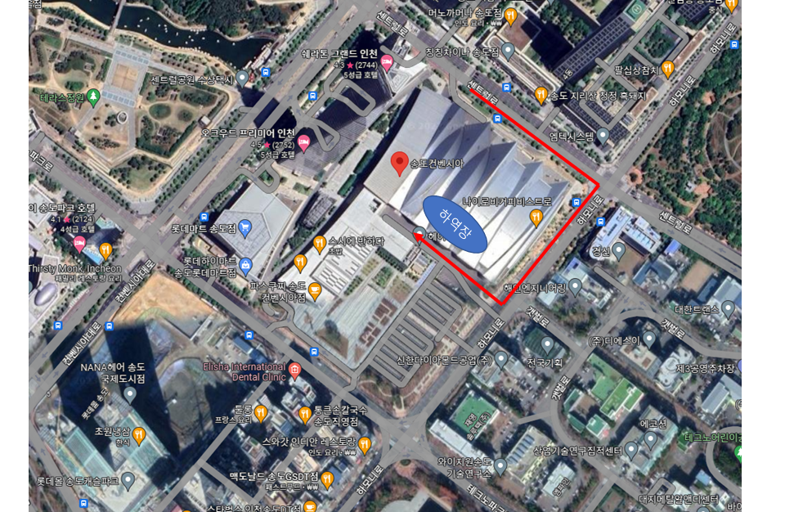
8. 부스 장치공사 규정
1. 장치공사 준비·철거 기간 (부스공사업체 대상)
① 준비기간 : 2024년 5월 7일(화) ~ 5월 8일(수) 08:00 ~ 20:00 / 2일간
② 철거기간 : 2024년 5월 11일(토) 18:00 ~20:00까지
2. 주차요금 안내
① 규정된 시간외 작업을 추가 할 경우에는 당일 오후 2시까지 현장사무국에 오셔서 사전에 승인을 받으셔야 합니다.
② 연장 작업 가능시간은 장치공사 준비기간 시 22:00까지 이며, 전시기간에는 연장 불가합니다.
3. 송도 컨벤시아 전시장 화물차량 진입로

Slide 13
8. 부스 장치공사 규정
4. 장치 규정
전시회 개막 2일전인 5월 7일(화)부터 전시장 장치공사가 시작됩니다. 독립부스, 기본부스 별 장치 시공 사항이 상이 하오니 아래 내용 참조하시기 바랍니다. 특히, 독립부스 신청 업체는 장치공사와 관련된 신고 및 일정을 반드시 확인하시기 바랍니다.
독립부스
(Space Only)
주최 측으로부터 전시면적만 임대하고, 출품업체가
장치공사업체를 선정하여 참가업체가 희망하는 인테리어를
디자인하고 시공하는 부스
① 부스 구조물의 최대 높이는 6m까지 시공이 가능합니다.
부스장치의 복층구조는 불가 합니다.
② 전시장 관리 등 안전을 위하여 부스디자인 및 설비관계는 전시장 공사 공식 지정업체 중에서 선정하여 시공하시는 것을 요청 드립니다.
[Form-4] 독립부스 시공업체 신청서를 작성해 주셔야 합니다 .
③ 독립부스 시공업체 도면검수 안내
독립부스로 시공하는 참가업체는 사무국으로 4월 19일(금) 까지 도면검수를
필히 마치셔야 합니다. 도면 검수를 하지 않은 업체는 시공이 불가합니다.
④ 모든 자재는 방염처리가 되었거나, 불연성 자재를 사용해야 합니다. 특히 조명
스크린이나 백드롭 혹은 차광막 등의 모든 자재도 역시 방염처리를 해야 합니다.
⑤ 전시 바닥 처리용 카펫 및 설치물은 제거가 용이한 것이어야 합니다.
⑥ 독립부스 신청업체는 다른 업체의 기본부스 벽면을 사용할 수 없습니다.
⑦ 설치 종료 후 잔해 및 폐기물은 2024.5.8(수) 20:00까지 장치업체가 직접
반출하여야 합니다.
⑧ 2023. 5.8(수) 15:00에 부스 전기를 공급 할 예정이오니 모든 독립부스는
회로차단기를 필히 15:00 이전까지 설치하여 주시기 바랍니다.
(장치공사 사정에 따라 전기 공급 시간이 변동될 수 있습니다.)
⑨ 조명용 전기는 220v로 사용해야 합니다.
⑩ 전시종료 후 전시장 장치물은 2023. 5. 11(토) 18:00~24:00까지 각 장치업체에서 완전히 해체하여 전시장 외부로 반출해야 합니다.

Slide 14
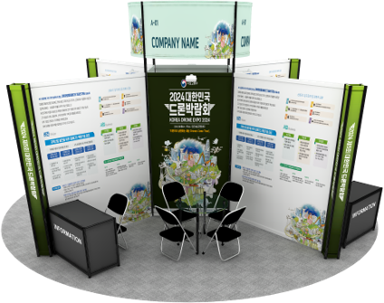
8. 부스 장치공사 규정
기본부스
(Shell Scheme)
전시사무국이 지정한 장치공사업체에서 시공하는
옵션 형태의 기본 부스
① 기본부스 제공 사항 (3m X 3m)
※ 부스 이미지 및 제공 내역은 주최측의 사정에 의해 추후 변경 될 수 있습니다.
주최사 제공내역 | 시공내역 | 수량 | 비고
 | 상호간판 | 1
 | 바닥(파인텍스) | 1 | 3m x 3m
 | 전기 | 1 | 콘센트 220V 2구(1kW)
 | 인포데스크 | 1
 | 유리테이블 | 1
 | 의자 | 5
참가업체 준비사항 | - 전시품, 진열대, 부스내부 디스플레이, 카달로그, 명함 등 행사 목적에 맞는 사전준비 - 일정에 따른 전시품 운송, 항공, 숙박 계획 등

Slide 15
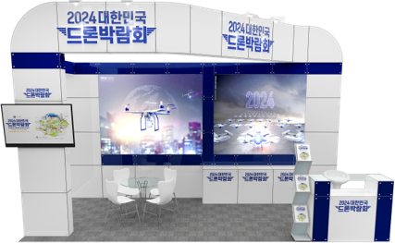
8. 부스 장치공사 규정
프리미엄 부스 A
(Shell Scheme)
전시사무국이 지정한 장치공사업체에서 시공하는
조립식 형태의 프리미엄 부스
① 프리미엄 부스 A 제공 사항 (6m X 3m)
※ 부스 이미지 및 제공 내역은 주최측의 사정에 의해 추후 변경 될 수 있습니다.
주최사 제공내역 | 시공내역 | 수량 | 비고
 | 브랜딩 로고 라이팅 | 2 | 500mm x 1,000mm
 | 바닥 (파인텍스) | 1 | 6m x 3m
 | 라이팅 그래픽 | 1 | 2,250mm x 1,750mm
 | 라이팅 그래픽 | 1 | 2,000mm x 1,750mm
 | 전시대 | 1
 | 인포데스크 | 1
 | 카달로그 거치대 | 1
 | 스툴의자 | 1
 | PDP | 1 | 55인치
 | 유리테이블 | 1
 | 땅콩의자 | 4
참가업체 준비사항 | - 전시품, 진열대, 부스내부 디스플레이, 카달로그, 명함 등 행사 목적에 맞는 사전준비 - 일정에 따른 전시품 운송, 항공, 숙박 계획 등

Slide 16
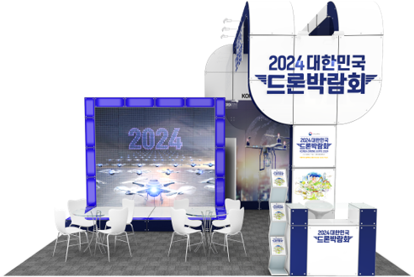
8. 부스 장치공사 규정
프리미엄 부스 B
(Shell Scheme)
전시사무국이 지정한 장치공사업체에서 시공하는
조립식 형태의 프리미엄 부스
① 프리미엄 부스 B 제공 사항 (6m X 6m)
※ 부스 이미지 및 제공 내역은 주최측의 사정에 의해 추후 변경 될 수 있습니다.
주최사 제공내역 | 시공내역 | 수량 | 비고
 | 브랜딩 로고 간판 | 2 | 1,500mm x 500mm
 | 외벽 브랜딩 필름 | 1 | 1,500mm x 500mm
 | 바닥 (파인텍스) | 1 | 6m x 6m
 | 벽면 그래픽 1 | 1 | 2,500mm x 2,750mm
 | 벽면 그래픽 2 | 1 | 2,500mm x 2,500mm
 | 전시 스테이지 | 1 | 2,000mm x 1,000mm
 | 인포데스크 | 1
 | 카달로그 거치대 | 1
 | 스툴의자 | 1
 | 유리테이블 | 2
 | 땅콩의자 | 8
참가업체 준비사항 | - 전시품, 진열대, 부스내부 디스플레이, 카달로그, 명함 등 행사 목적에 맞는 사전준비 - 일정에 따른 전시품 운송, 항공, 숙박 계획 등

Slide 17
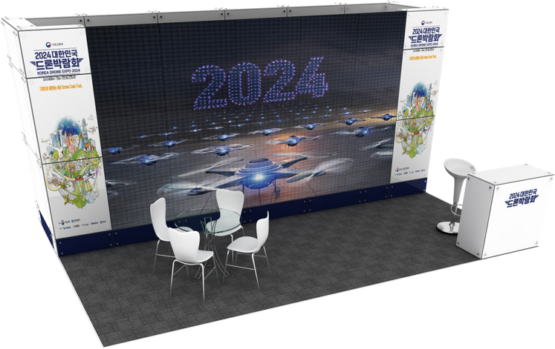
8. 부스 장치공사 규정
LED 부스
(Shell Scheme)
전시사무국이 지정한 장치공사업체에서 시공하는
대형 LED 스크린이 매립된 형태의 LED 부스
① LED 부스 제공 사항 (6m X 4m)
※ 부스 이미지 및 제공 내역은 주최측의 사정에 의해 추후 변경 될 수 있습니다.
주최사 제공내역 | 시공내역 | 수량 | 비고
 | 바닥 (파인텍스) | 1 | 6m x 4m
 | 기둥 그래픽 | 2 | 700mm x 2,500mm
 | LED 스크린 | 1 | 4.5m x 2.5m
 | 유리테이블 | 1
 | 땅콩의자 | 4
 | 인포데스크 | 1
 | 스툴의자 | 1
참가업체 준비사항 | - 전시품, 진열대, 부스내부 디스플레이, 카달로그, 명함 등 행사 목적에 맞는 사전준비 - 일정에 따른 전시품 운송, 항공, 숙박 계획 등

Slide 18
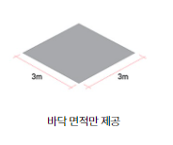
8. 부스 장치공사 규정
독립부스
(Space Only)
독립부스 / 전시공간만 제공 / 2부스 이상 신청
① 독립부스 / 전시공간만 제공(3m X 3m)
주최사 제공내역 | 시공내역 | 수량 | 비고
 | 바닥 면적 | 1 | 3x3(m)
참가업체 준비사항 | 전기시공 |  | 시공사 선정(지정업체 리스트 참고)
 | 시공 |  | 시공사 선정(지정업체 리스트 참고)
 | 부대시설
 | 전기 |  | 부대시설 신청서 제출 *운영사무국
 | 인터넷
 | 전화
 | - 전시품, 진열대, 부스내부 디스플레이, 카달로그, 명함 등 행사 목적에 맞는 사전준비 - 일정에 따른 전시품 운송, 항공, 숙박 계획 등

Slide 19
9. 참가업체 서비스
1. 출입증 서비스 (무료)
사무국에서는 전시회에 참가해주신 참가업체 여러분들의 입장 편의를 제공하기 위해 출입증을 발급하여 드립니다. 출입증을 소지하지 않을 경우 전시장 출입에 제한을 받을 수 있습니다.
① 출입증 신청방법 : [Form-2] 출입증 발급 신청서를 작성 후
2024년 4월 24일(수) 이전까지 사무국으로 제출
② 유의사항
○ 신청기한 : 4월 24일(수)
○ 출입증 수령일 : 2024. 5. 8(수) 14:00~
○ 출입증 수령처 : 전시장 입구 등록데스크 (예정)

Slide 20
2024.5.9~5.11
인천 송도 컨벤시아
부스 참가 신청서
① 신청 및 계약자
전체 출품업체 필 수 사 항
회 사 명 | (국문) |  | 대 표 자 명
 | (영문) |  | 사업자번호
주 소
홈페이지
전 시 회 담 당 자 | 성 명 |  | 부서 / 직위 | /
 | 전 화 | (사무실) | 팩 스
 |  | (핸드폰) | E-Mail | @
세금계산서 담당자 (전시담당자와 동일한 경우 기재하지 않음) | 성 명 |  | 부서 / 직위
 | 사무실 |  | 핸드폰
 | E-Mail
※ 상기 내용 중 변경 사항이 발생할 경우, 즉시 운영사무국으로 알려주시기 바랍니다.
② 주요 전시 품목
전시품명 | 전시품 설명 | 전시품 제조국가
③ 신청 부스 수 및 참가비
부스 종류 | 신청 규모 | 참가비 | 금액 | 참고사항
해외기업관 | ( ) 부스 | - | -
기본부스 | ( ) 부스 | 1,000,000원 / 부스 | 원 | ※부스 종류 - 기본부스 : 전시면적 + 기본부스 제공 - 독립부스 : 전시면적만 제공 (2부스 이상 신청 가능) - 프리미엄 부스 : 전시면적 + 블록부스 제공 - LED 부스 : 전시면적 + LED 스크린 제공 ※ 1부스 면적 : 3m x 3m = 9㎡
독립부스 | ( ) 부스 | 900,000원 / 부스 | 원
프리미엄부스 A | 2부스 (6m x 3m) | 8,000,000원 / 부스 | 원
프리미엄부스 B | 4부스 (6m x 6m) | 12,000,000원 / 부스 | 원
LED 부스 | 2.5부스 (6m x 4m) | 12,000,000원 / 부스 | 원
부가세(10%) |  |  | 원
합계 |  |  | 원
※ ‘부스참가신청서’와 ‘사업자등록증’을 이메일 또는 팩스로 제출 후, 반드시 하단 접수처로 확인 전화 부탁드립니다.
※ 참가비납부 계좌번호 : 추후안내
당사는 ‘2024 대한민국 드론박람회’ 참가와 관련된 제반규정을 준수할 것을 서약하며
상기 내용과 같이전시회 참가를 신청합니다.
2024년
월
일
회사명 :
담당자 :
(인)

Slide 21
기 본 부 스 필 수 사 항
Form 1
기본부스 상호간판 신청서
*제출기한 : 2024. 4. 24(수)
① 신청자 기본 정보
회 사 명 | (국문) |  | 대 표 자 명
 | (영문) |  | 홈 페 이 지 | Http://
주 소
담 당 자 | 성 명 |  | 부서 / 직위 | /
 | 전 화 | (사무실) | 팩 스
 |  | (핸드폰) | 이 메 일 | @
Booth No. |  |  | 부 스 수
※ 기본부스의 상호간판명(국문/영문)은 귀 사가 제출하신 본 신청서 국문/영문 회사명으로
제작됩니다. 회사 고유의 상호를 가진 참가업체께서는 상기 신청서를 작성하시어 기본부스
시공업체 및 사무국에 제출하여야 합니다.
※ 영문과 국문 상호명 작성시 대소문자나 철자 및 띄어쓰기를 정확히 기입하시기 바랍니다.
② 국문 기본부스 상호 간판명
(예시) | 2 | 0 | 2 | 4 |  | 대 | 한 | 민 | 국 |  | 드
론 |  | 박 | 람 | 회
③ 영문 기본부스 상호 간판명(대소문자 구분)
(예시) | 2 | 0 | 2 | 4 |  | K | O | R | E | A
D | R | O | N | E |  | E | X | P | O
2024년
월
일
회사명 :
대표명 :
(인)
「2024 대한민국 드론박람회」 사무국 귀중
2024 대한민국 드론박람회 운영사무국 ㅣ 전화 : 02-6464-1824 ㅣ 이메일 : droneexpo2024@gmail.com

Slide 22
전체 출품업체 필 수 사 항
Form 2
출입증 발급 신청서
*제출기한 : 2024. 4. 24(수)
① 신청자 기본 정보
참가업체명 | (국문)
 | (영문)
당당자명 |  | 부서 / 직위 | /
연 락 처 | (전화) (휴대전화)
전시공사업체 |  | 카펫시공업체
도배시공업체 |  | 방염처리업체
② 출입증 발급신청 명단
순번 | 성명(국문) | 성명(영문) | 직함(국문) | 직함(영문)
1
2
3
4
5
6
7
8
9
※ 출입증 신청서는 1부스 당 5매 기준 신청 및 발급 가능합니다.
※ 칸 부족시 별지사용 가능
2024년
월
일
회사명 :
대표명 :
(인)
「2024 대한민국 드론박람회」 사무국 귀중
2024 대한민국 드론박람회 운영사무국 ㅣ 전화 : 02-6464-1824 ㅣ 이메일 : droneexpo2024@gmail.com

Slide 23
전체 출품업체 필 수 사 항
Form 3
전시품 안내 신청서
*제출기한 : 2024. 4. 24(수)
① 기업 개요
회 사 명 | (국문) |  | 기 업 로 고 | (JPG / AI)
 | (영문) |  | 홈 페 이 지 | Http://
주 소 | (국문)
 | (영문)
담 당 자 | 성 명 | (국문) | 부서 / 직위 | (국문)
 |  | (영문) |  | (영문)
 | 전 화 | (사무실) | 팩 스
 |  | (핸드폰) | 이 메 일 | @
② 전시회 참여 정보
2024 대한민국 드론박람회
회사이름 |  | 회사 로고
회사소개 (경쟁강점위주)
설립년도 / 고용인수 / 연구인력 연매출(2023) / 수출량 (2023)
비즈니스 및 제품 카테고리
사업 유형 | □제조사 □서비스 제공자 □무역 □기타
전시 카테고리 | □드론인프라 □항공 □지리정보 □건설 □도로교통 □소방 □산림 □방산 □안티드론 □드론교통체계 □관제시스템 □도심항공교통 □K-드론시스템 □드론공연

Slide 24
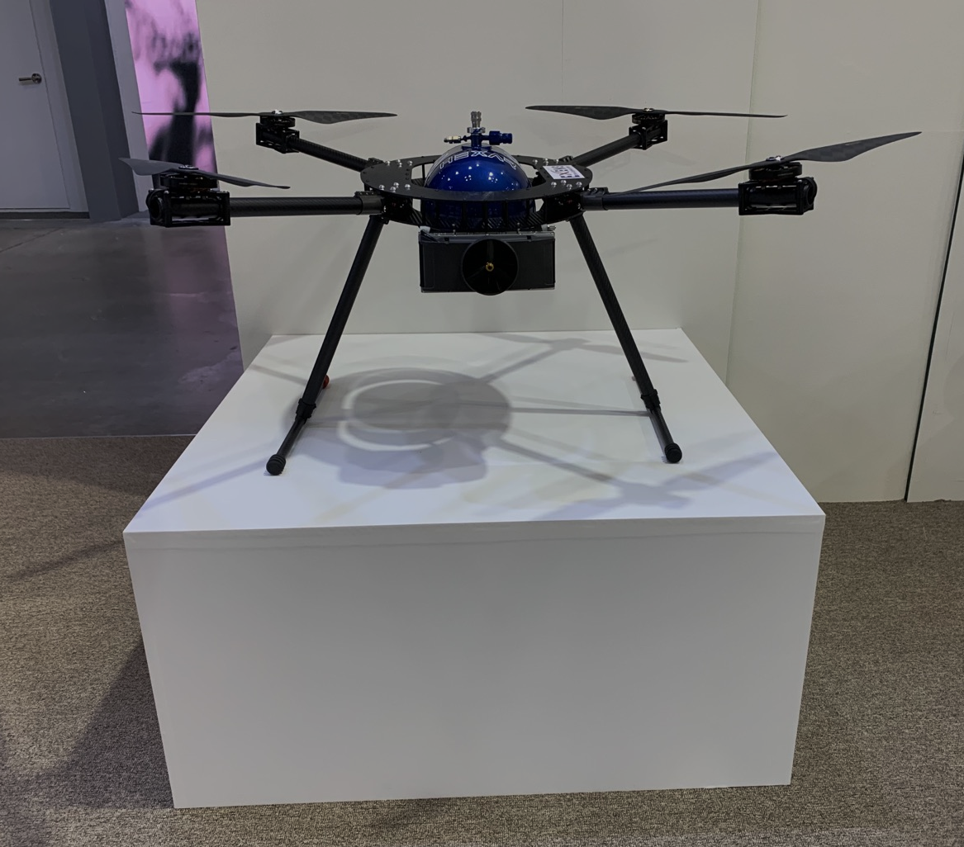
③ 제품 정보
순번 | 제품명 | 제품 설명 | 제품 규격
 |  |  | 가로(M) | 세로(M) | 높이(M) | 무게(Kg)
1
2
3
4
5
※ 제품 규격 예시
※ 제품 사진은 반드시 별도 첨부파일로 제품명과 파일명을
통일하여 회신 주시기 바랍니다.
※ 첨부하시는 사진은 출력용으로 사용되기 때문에 반드시
고해상도(300dpi 이상 또는 10Mb 크기 이상) 이미지를
첨부해주시기 바랍니다.
높이
세로
가로
2024년
월
일
회사명 :
대표명 :
(인)
「2024 대한민국 드론박람회」 사무국 귀중
2024 대한민국 드론박람회 운영사무국 ㅣ 전화 : 02-6464-1824 ㅣ 이메일 : droneexpo2024@gmail.com

Slide 25
독 립 부 스 필 수 사 항
Form 4
독립부스 시공업체 신청서
*제출기한 : 2024. 4. 24(수)
① 신청자 기본 정보
회 사 명 | (국문) |  | 대 표 자 명
 | (영문) |  | 홈 페 이 지 | Http://
주 소
담 당 자 | 성 명 |  | 부서 / 직위
 | 전 화 | (사무실) | 팩 스
 |  | (핸드폰) | 이 메 일 | @
※ 독립부스 시공업체 신청서와 함께 부스시안, 평면도, 입면도, 전기도면을 각 1부씩 제출하여
부스 시공에 대한 사전 승인을 받아야 합니다.
② 독립부스 시공 담당 업체
회 사 명 |  |  | Booth No.
주 소
담 당 자 | 성 명 |  | 부서 / 직위
 | 전 화 | (사무실) | 팩 스
 |  | (핸드폰) | 이 메 일 | @
설계 변경사유 | ※ 설계 변경시에만 해당
별첨과 함께 독립부스 설치(변경) 신청서를 제출합니다.
※ 별첨 : 독립부스 부스시안, 평면도 및 입면도, 부대시설 위치 표시도 각 1부
2024년
월
일
회사명 :
대표명 :
(인)
「2024 대한민국 드론박람회」 사무국 귀중
2024 대한민국 드론박람회 운영사무국 ㅣ 전화 : 02-6464-1824 ㅣ 이메일 : droneexpo2024@gmail.com

Slide 26
전체 출품업체 선 택 사 항
Form 5
전시품 반출신청서
*제출기한 : 2024. 4. 24(수) / 박람회 기간 중
① 신청자 기본 정보
참가업체명 | (국문) |  | 대표자명
 | (영문)
담당자명 |  |  | 부서 / 직위 | /
연 락 처 | (전화) | (휴대폰) |  |  | (이메일)
② 내용
No. | 품명 | 형별 | 단위 | 수량 | 비고
1
2
3
4
5
※ 반출 목적:
※ 반출 일시:
본 사는 박람회 사무국의 운영 규정을 준수하며, 상기 제품을 전시기간 중 반입(반출)하고자
신청 하오니 승인하여 주시기 바랍니다.
사무국 확인란
2024년
월
일
회사명 :
대표명 :
(인)
「2024 대한민국 드론박람회」 사무국 귀중
2024 대한민국 드론박람회 운영사무국 ㅣ 전화 : 02-6464-1824 ㅣ 이메일 : droneexpo2024@gmail.com

Slide 27
전체 출품업체 선 택 사 항
Form 6
부대시설 사용 신청서
*제출기한 : 2024. 4. 24(수)
[ 신규 /  변경] 신청내용 변경 시에는 변경에 체크 후 작성해주시기 바랍니다.
① 신청자 기본 정보
참가업체명 | (국문) |  | 대표자명
 | (영문)
담당자명 |  |  | 부서 / 직위 | /
연 락 처 | (전화) | (휴대폰) |  |  | (이메일)
② 부대시설 신청 내용 및 금액
 세금계산서 발행 요청
구분 |  | 신청내역 | 신청금액 | 단가(VAT별도)
전기 | 단상 220V(60HZ) | KW | ₩ | ₩70,000/KW
 | 삼상 220V(60HZ) | KW | ₩
 | 삼상 380V(60HZ) | KW | ₩
 | 24시간 | KW | ₩ | ₩120,000/KW
전화 | 유선 전화 | LINE | ₩ | ₩50,000/KW
인터넷 | 유선 인터넷 | LINE |  | ₩70,000/KW
소 계 |  |  | ₩
부 가 세 |  |  | ₩
합 계 |  |  | ₩
※ 부대시설 사용신청서 작성 후 2024 대한민국 드론 박람회 운영 사무국으로 접수해 주시기 바라며, 비용전액(부가세포함)은 신청서 제출과 동시에 아래 납입처로 입금해주시기 바랍니다.
※ 납부계좌 : 기업은행 420-080535-01-034 예금주 : ㈜플랜엑스
본 사는 입금증과 함께 상기와 같이 부대시설 사용을 신청합니다.
2024년
월
일
회사명 :
대표명 :
(인)
「2024 대한민국 드론박람회」 사무국 귀중
2024 대한민국 드론박람회 운영사무국 ㅣ 전화 : 02-6464-1824 ㅣ 이메일 : droneexpo2024@gmail.com

Slide 28
전체 출품업체 선 택 사 항
Form 7
가구비품 임대신청서
*제출기한 : 2024. 4. 24(수)
① 신청자 기본 정보
참가업체명 | (국문) |  | 대표자명
 | (영문)
담당자명 |  |  | 부서 / 직위 | /
연 락 처 | (전화) | (휴대폰) |  |  | (이메일)
② 내용
※ 본 양식은 기본부스의 경우 기본으로 제공 되어지는 가구와 별도로 더 필요한 가구가 있을 경우 추가하는 양식으로 뒷면의 가구 카달로그를 참조하시어 신청합니다. 임대단가는 모든 전시 기간을 포함한 단가이며 전시회 종료 후 부스에 그대로 두고 돌아가시면 됩니다. 물량확보의 어려움이 있으므로 반드시 신청기한을 지켜 주시기 바랍니다.
※ 본 신청서는 아래 내용을 기입하셔서 (E-mail: droneexpo2024@gmail.com)로 제출하여 주시기 바랍니다.
번호 | 제품명 | 모델번호 | 수량 | 단가 | 금액 | 비고
1 |  |  | EA |  | ₩
2 |  |  | EA |  | ₩
3 |  |  | EA |  | ₩
4 |  |  | EA |  | ₩
5 |  |  | EA |  | ₩
소 계 |  |  |  |  | ₩
부 가 세 |  |  |  |  | ₩
합 계 |  |  |  |  | ₩
※ 납부계좌 : 기업은행 420-080535-01-034 예금주 : ㈜플랜엑스
본 사는 입금증과 함께 상기와 같이 가구비품을 신청합니다.
2024년
월
일
회사명 :
대표명 :
(인)
「2024 대한민국 드론박람회」 사무국 귀중
2024 대한민국 드론박람회 운영사무국 ㅣ 전화 : 02-6464-1824 ㅣ 이메일 : droneexpo2024@gmail.com

Slide 29
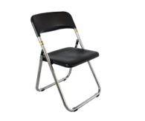
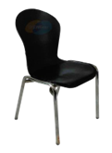
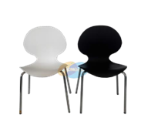
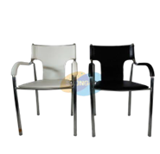
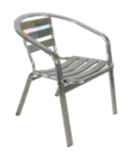
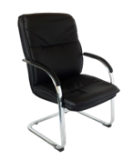
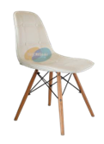
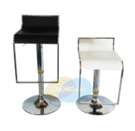
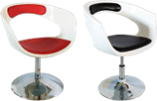
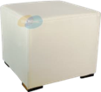
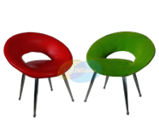
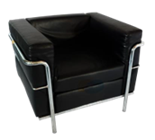
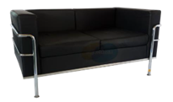
붙임1
가구비품 카다로그
렌탈품목(의자)
SC-01(접이식 의자) 금액 : 10,000원 | SC-03(클래식 의자) 금액 : 15,000원 | SC-04(땅콩 의자) 금액 : 15,000원 (w.b) | SC-05(파워 의자) 금액 : 25,000원 (w.b) | SC-06(알루미늄 의자) 금액 : 20,000원
SC-08 (클래식 시스카 의자) 금액 : 35,000원 | SC-09(에펠 의자) 금액 : 40,000원 | SC-10 (에스 바스툴 A 의자) 금액 : 25,000원 | SC-11(사각 스툴) 금액 : 30,000원 | SC-13(마운틴 의자) 금액 : 45,000원
SC-14(큐브 스툴) 금액 : 30,000원 | SC-16(파크 의자) 금액 : 40,000원 | SC-18(장 의자) 금액 : 60,000원 | SC-19(임원 의자) 금액 : 50,000원 | SC-21(1인 소파) 금액 : 80,000원
SC-22(2인 소파) 금액 : 140,000원

Slide 30
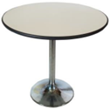
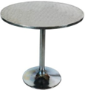
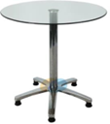
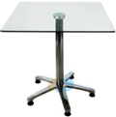
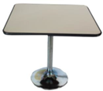
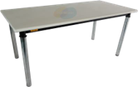
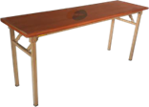
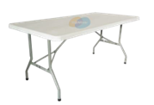
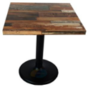
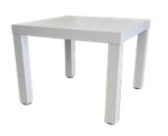
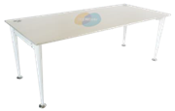
붙임1
가구비품 카다로그
렌탈품목(테이블)
ST-02 (스탠드 테이블) 금액 : 50,000원 | ST-03 (원형 테이블) 금액 : 40,000원 | ST-04 (알루미늄 테이블) 금액 : 40,000원 | ST-05 (비젼 테이블) 금액 : 45,000원 | ST-06 (글라스 사각 테이블) 금액 : 50,000원
ST-07 (사각 테이블) 금액 : 40,000원 | ST-08 (사각 테이블) 1) 금액 : 30,000원 (1000*700*H730) 2) 금액 : 40,000원 (1500*700*H730) | ST-09 (이벤트 테이블) 1) 금액 : 35,000원 (1500*450*H730) 2) 금액 : 40,000원 (1800*450*H730) | ST-10 (듀라 테이블) 1) 금액 : 30,000원 (1500*700*H730) 2) 금액 : 40,000원 (1800*700*H730) | ST-11 (카페 테이블) 금액 : 50,000원
ST-12 (협탁) 금액 : 40,000원 | ST-13 (에어 테이블) 금액 : 50,000원 | ST-14 (티 테이블) 금액 : 30,000원 | ST-15(사이드 테이블) 금액 : 40,000원 | ST-16 (디자인 회의 테이블) 금액 : 120,000원

Slide 31
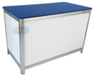
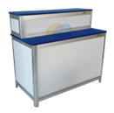
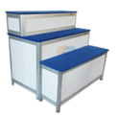
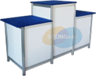
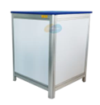
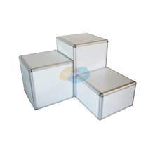
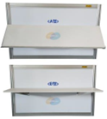
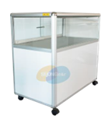
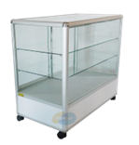
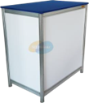
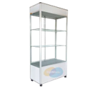
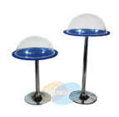
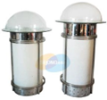
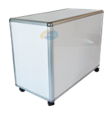
붙임1
가구비품 카다로그
렌탈품목(진열대)
SD-01(1단진열대) 1) 금액 : 35,000원 (1000*600*H750) 2) 금액 : 50,000원 (1500*600*H750) 3) 금액 : 70,000원 (2000*600*H750) | SD-02(2단진열대) 1) 금액 : 45,000원 (1000*600*H1000) 2) 금액 : 70,000원 (1500*600*H1000) 3) 금액 : 90,000원 (2000*600*H1000) | SD-03(3단진열대) 금액 : 70,000원 | SD-04(올림픽진열대) 금액 : 80,000원 | SD-05(진열대) 1) 금액 : 25,000원 (560*560*H500) 2) 금액 : 30,000원 (560*560*H750) 3) 금액 : 40,00원 (560*560*H1000)
SD-06(TV 진열대) 금액 : ￦50,000 | SD-07(큐브 진열대) 금액 : ￦70,000 | SD-08 (선반) 금액 : ￦30,000 | SD-09 (1단 쇼케이스) 금액 : ￦70,000 | SD-10 (3단 쇼케이스) 금액 : ￦80,000
SD-11 (쇼케이스) 금액 : 180,000원 (900*450*2000) | SD-12 (쇼케이스) 금액 : 150,000원 (500*500*2000) | SD-13 (아크릴 반구 진열대) 금액 : 1) 60,000원 (A형. H750) 2) 70,000 원(B형. H1100) | SD-14 (타공 반구 진열대) 금액 : 1) 70,000원 (A형. H750) 2) 80,000원 (B형. H1100) | SD-16 (서류함) 금액 : 40,000원
SD-17 (타공 진열대) 금액 : 50,000원 (A형. H750,B형. H1100) | SD-18 (타공 유리 진열대) 금액 : 50,000원 (A형. H750,B형. H1100) | SD-19 (매대) 금액 : 50,000원 | SD-20 (보관함) 금액 : 50,000원 | SD-19 (보석 진열대) 금액 : 100,000원 (W960, W1200)
SD-22 (다중 선반) 금액 : 50,000원

Slide 32
붙임1
가구비품 카다로그
렌탈품목(비품)
SB-01 (고급 카다로그 꽂이) 금액 : 40,000 원 | SB-02 (일반 카다로그 꽂이) 금액 : 25,000 원 | SB-03 (리플렛 거치대 ) 금액 : 30,000 원 | SB-04 (배너걸이) 금액 : 20,000원 <배너는 직접 준비해오셔야 합니다> | SB-05 (벨트식 차단봉) 금액 : 20,000 <위 사진의 차단봉은 2개 연결>
SB-06 (고정형 차단봉) 금액 : 20,000원 <위 사진의 차단봉은 2개 연결> | SB-07 (미니 차단봉) 금액 : 15,000원 <위 사진의 차단봉은 2개 연결> | SB-08 (명함볼) 금액 : 15,000원 | SB-09 (행운함) 금액 : 30,000원 | SB-10 (POP스탠드) 금액 : 25,000 원
SB-11 (제원판) 금액 : 1) 25,000원 (폼포드 부착형) 2) 50,000 (A3) | SB-12 (보면대) 금액 : ￦40,000 | SB-13 (화이트보드) 금액 : 50,000원 <펜, 지우개 별도> | SB-14 (싱크대) 금액 : 80,000원 <연결은 별도로 요청하셔야 합니다> | SB-15 (행거) 금액 : 20,000원
SB-16 (옷걸이) 금액 : 20,000원 | SB-17 (철망) 금액 : 20,000원 <진열을 위한 S자 고리는 별도 준비> | SB-18 (이젤) 금액 : 20,000원 | SB-19 (휴지통30L) 금액 : 7,000원 | SB-21 (아크릴 1인 사회대) 금액 : ￦150,000
SB-22 (테이블보 4색) 금액 : ￦15,000 | SB-23 (전신거울) 금액 : ￦25,000

Slide 33
붙임1
가구비품 카다로그
렌탈품목(전자제품)
SE-01 (냉온수기) 금액 : 50,000원 | SE-01(A) (새웃) 금액 : 8,000원 | SE-02 (냉장고 80L) 금액 : 50,000원 | SE-03 (냉장고 150L) 금액 : 120,000원 | SE-06 (LCD모니터) 금액 : 100,000원(24”) 180,000원(32“)
SE-07 (노트북) 금액 : 1) 120,000원 (기본) 2) 150,000원 (고사양) | SE-08 (테스크탑) 금액 : 150,000원 | SE-09 (흑백 레이저 프린터) 금액 : 150,000원 | SE-10 (컬러 레이저 프린트) 금액 : 200,000원 | SE-11 (흑백 복합기) 금액 : 250,000원
SE-12 (컬러 복합기) 금액 : 450,000원 | SE-13 (LCD TV) 금액 : 1) 300,000원 (42“) 2) 450,000원 (52“) 3) 600,000원 (60“) | SE-15 (도우미앰프/이동형앰프) 금액 : 200,000원 | SE-11(A) (기가폰) 금액 : 80,000원 | SE-16 (빔프로젝트) 금액 : 300,000원 (1일사용금액 /5000ansi 기준)

Slide 34
붙임1
가구비품 카다로그
렌탈품목(의자+테이블 SET)
SS-01 (접의자+원형테이블) 금액 : 60,000원 | SS-03(A) (클래식의자+원형테이블) 금액 : 70,000원 | SS-03(B) (클래식의자+사각테이블) 금액 : 70,000원 | SS-03(C) (클래식의자+비젼테이블) 금액 : 90,000원 | SS-03(D) (클래식의자+ 사각글라스테이블) 금액 : 90,000원
SS-04(A) (땅콩의자+원형테이블) 금액 : 80,000원 | SS-04(B) (땅콩의자+사각테이블) 금액 : 80,000원 | SS-04(C) (땅콩의자+비젼테이블) 금액 : 90,000원 | SS-04(D) (땅콩의자+ 사각글라스테이블) 금액 : 90,000원 | SS-05(A) (파워의자+원형테이블) 금액 : 100,000원 <BK,WH>
SS-05(B) (파워의자+사각테이블) 금액 : 100,000원 <BK,WH> | SS-05(c) (파워의자+비젼테이블) 금액 : 120,000 원<BK,IV> | SS-05(D) (파워의자+비젼테이블) 금액 : 120,000원 <BK,IV> | SS-06(A) (알루미늄의자+테이블) 금액 : 100,000원 | SS-06(B) (알루미늄의자+사각테이블) 금액 : 90,000원
SS-06(C) (알루미늄의자+비젼테이블) 금액 : 100,000원 | SS-06(D) (알루미늄의자+ 사각글라스테이블) 금액 : 100,000원 | SS-09(A) (에펠의자+비젼테이블) 금액 : 120,000원

Slide 35
붙임1
가구비품 카다로그
렌탈품목(의자+테이블 SET2)
SS-09(B) (에펠의자+ 사각글라스테이블) 금액 : 120,000원 | SS-10(A) (에어빠스톨+에어테이블) 금액 : 80,000원 | SS-10(B) (에어빠스톨+qk테이블) 금액 : 70,000원 | SS-11(A) (사각스톨+에어테이블) 금액 : 90,000원 <BK,WH> | SS-11(B) (사각스톨+바테이블) 금액 : 80,000원 <BK,WH>
SS-13(A) (마운틴의자+에어테이블) 금액 : 80,000원 <BK,WH>

